Slide 1
Індивідуальна робота з електроніки
Студенток 5-Б групи Вишнівецької аліни та мальцевої діани

Slide 2
Автомати
Автомати з магазинною памяттю
Машини Тюрінга
Скінченні автомати
Нескінченні автомати

Slide 3

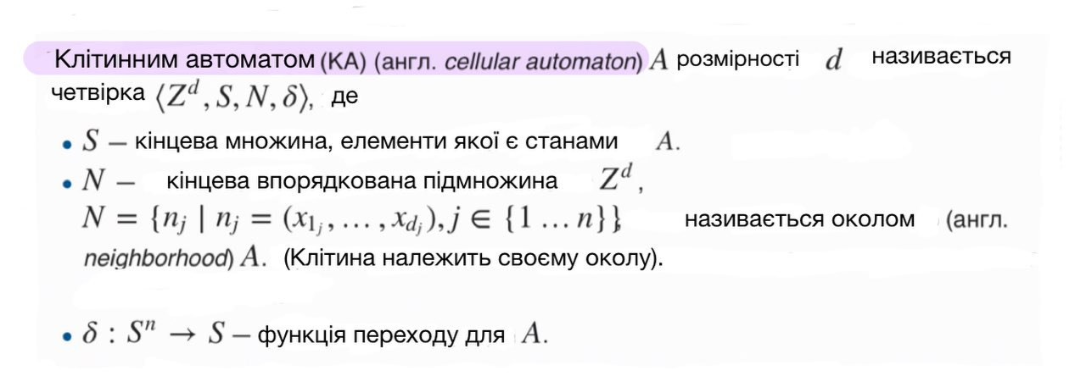
ТРОХИ ТЕОРІЇ
слухати про клітинні
aвтомати:
Посилання на доведення еквівалентності лінійного клітинного автомату і МТ у кінці презентації: https://neerc.ifmo.ru/wiki/index.php?title=Линейный_клеточный_автомат,_эквивалентность_МТ

Slide 4
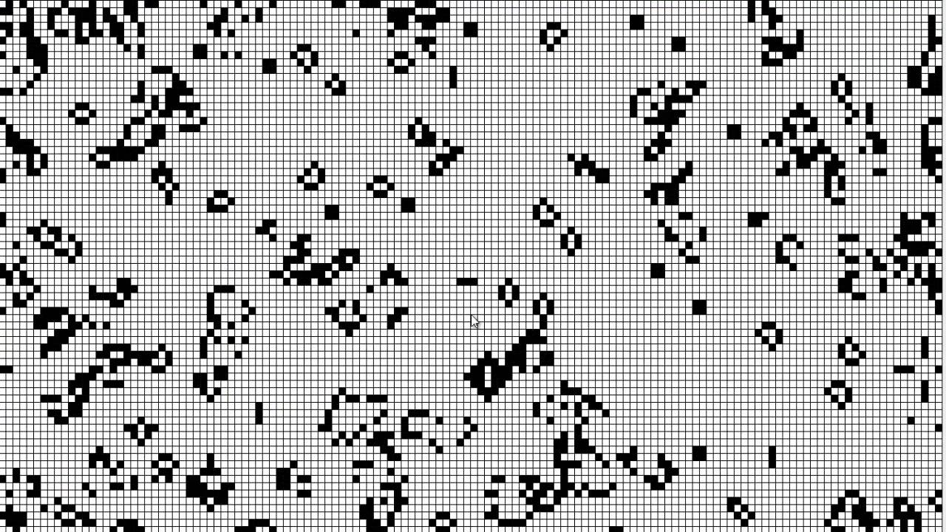
гра ”жиТТя”
Слухати про гру:

Slide 5
Чому дана тема є цікавою?
ЕКВІВАЛЕНТНІСТЬ МАШИНІ ТЮРІНГА
МОЖНА ВИКОНАТИ БУДЬ-ЯКИЙ АЛГОРИТМ

Slide 6
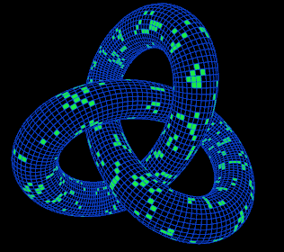
В чому полягає основна цікавість гри:
The Game of Life on the surface of a trafoil knot:

Slide 7
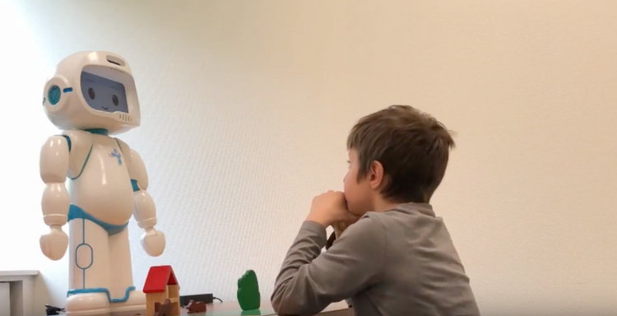
Основна ідея проету:

Slide 8
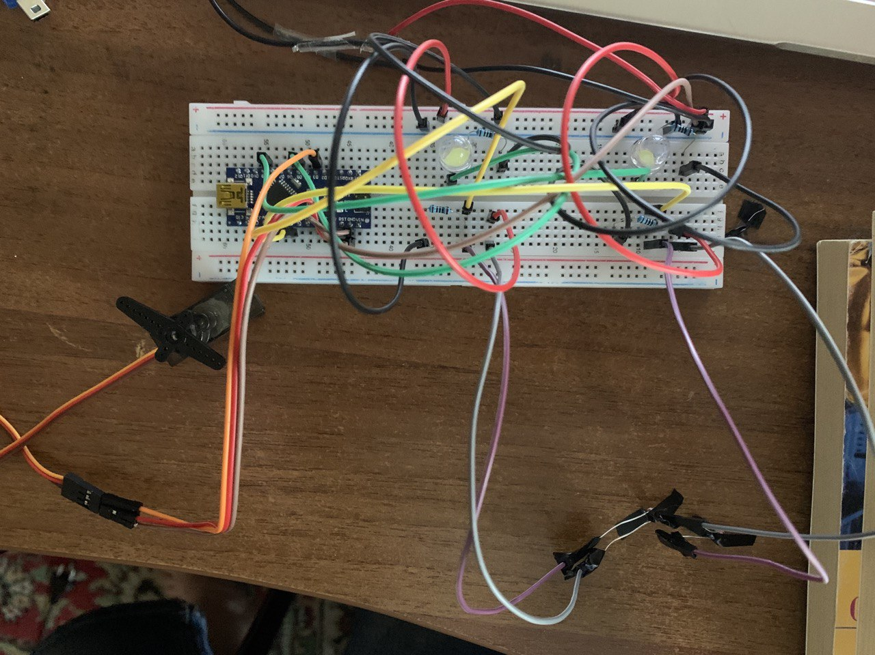
Слухати про основні елементи, які були використані в проекті, і електричну схему з’єднання:

Slide 9
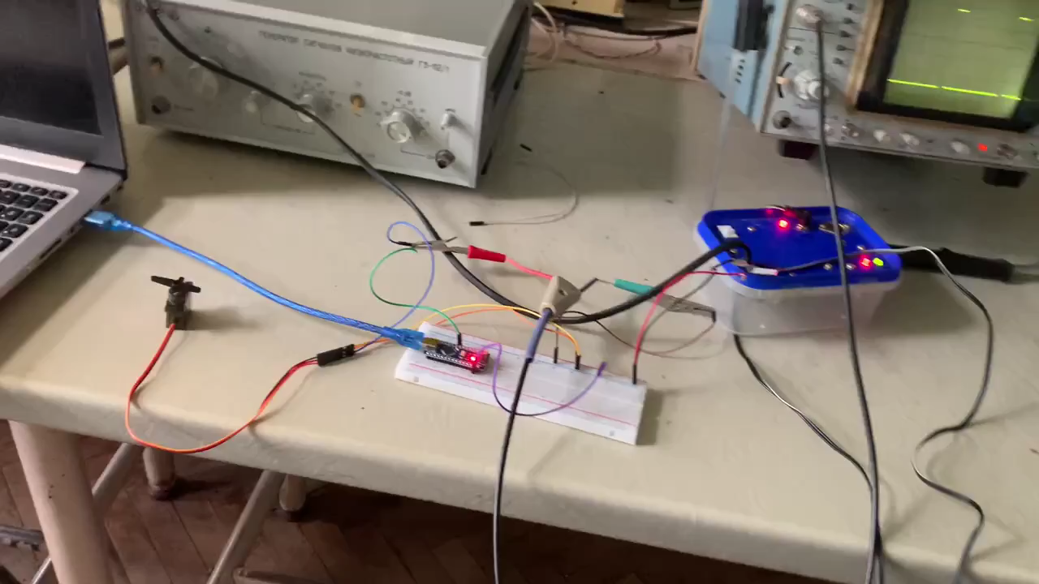
Слухати про проблему,
з якою ми зіштовхнулись:

Slide 10
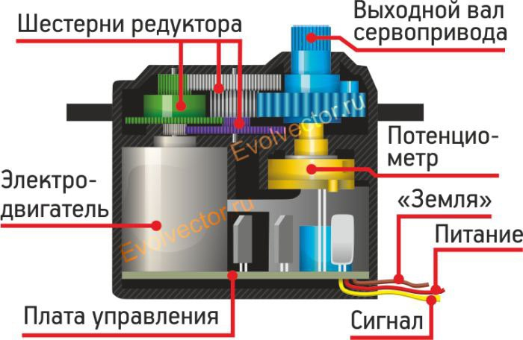
Слухати:

Slide 11
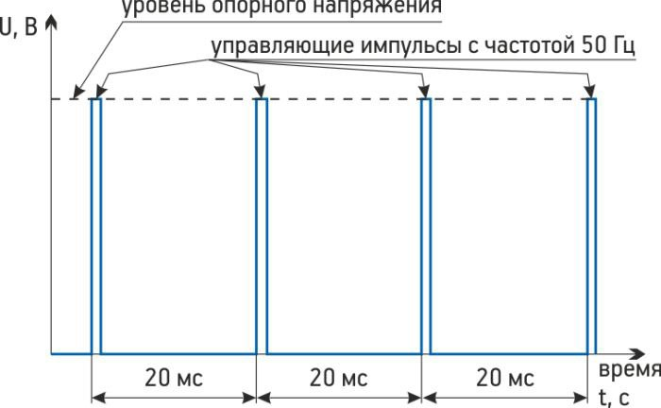
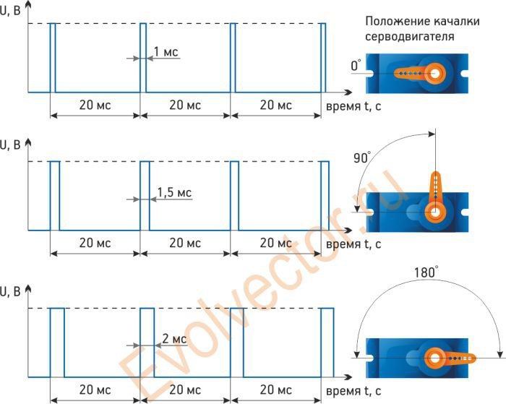
Слухати:

Slide 12
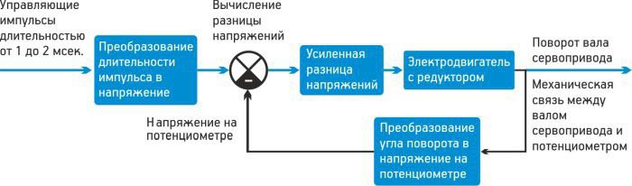
Слухати:

Slide 13
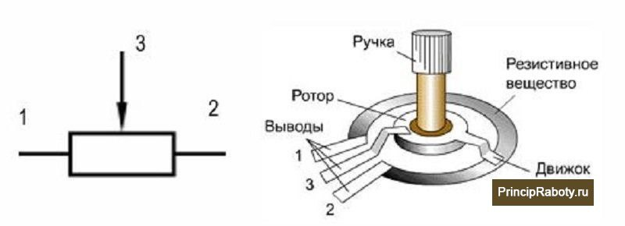
Слухати:

Slide 14
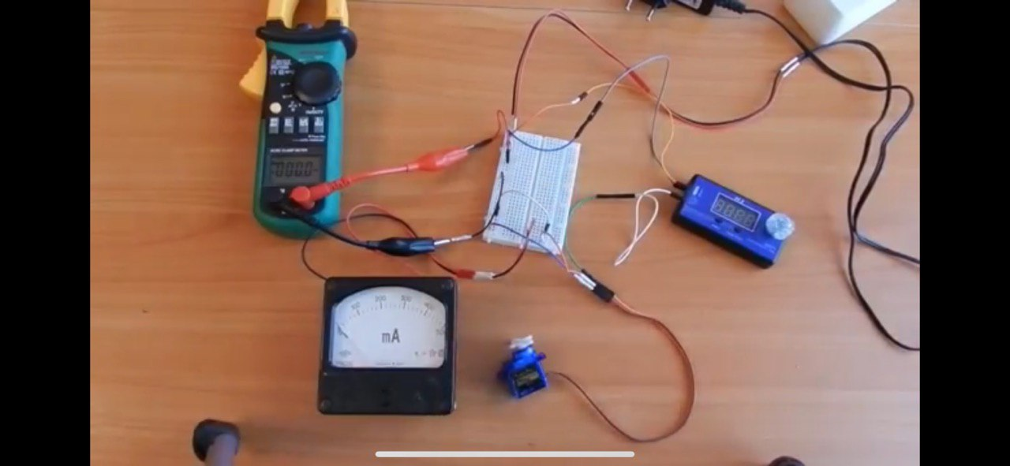
Слухати:
Посилання на відео: https://youtu.be/qz3iyydPDCU

Slide 15
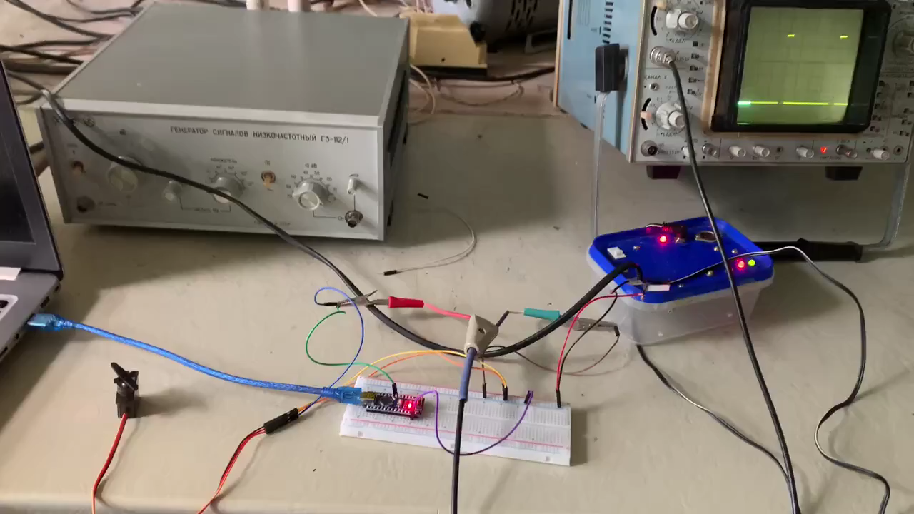
Слухати:

Slide 16
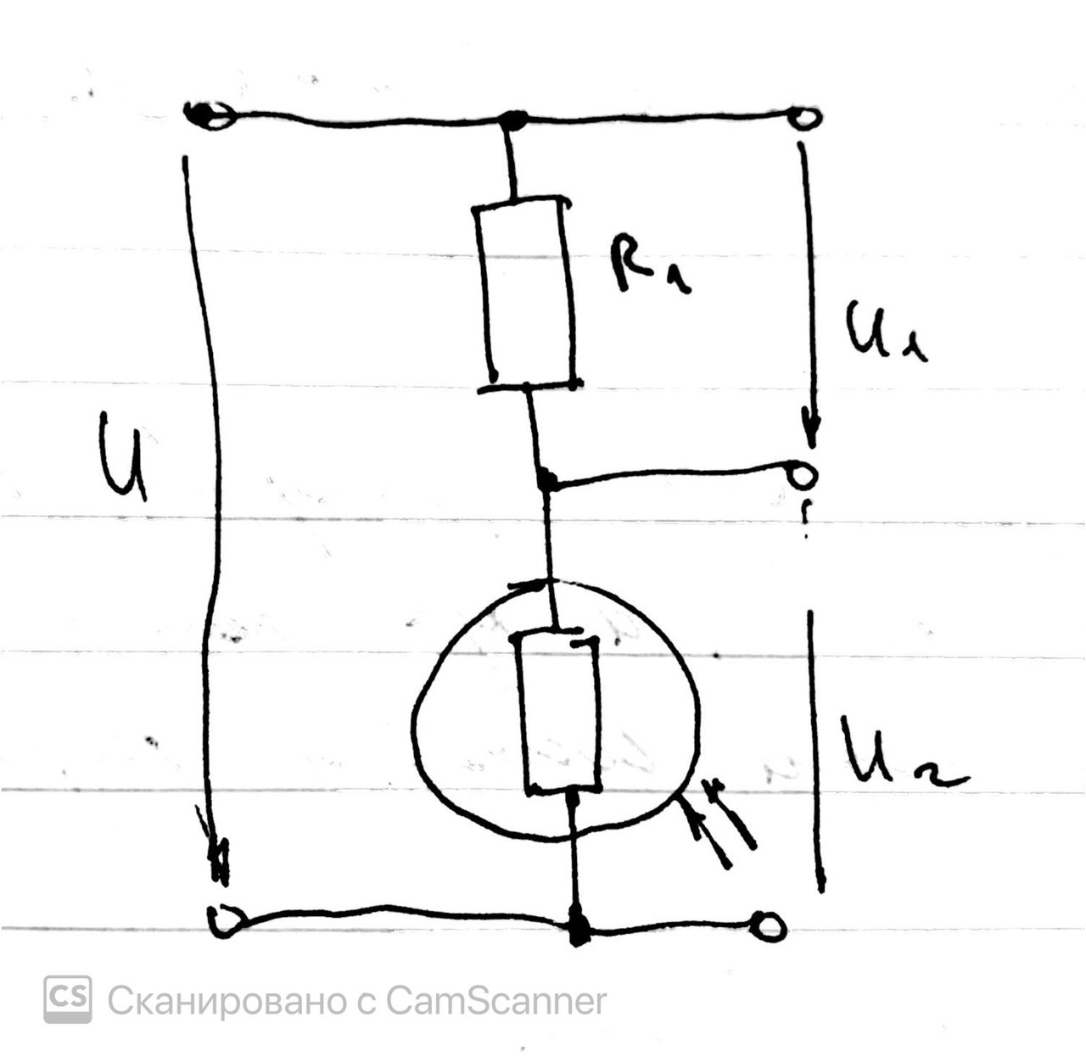
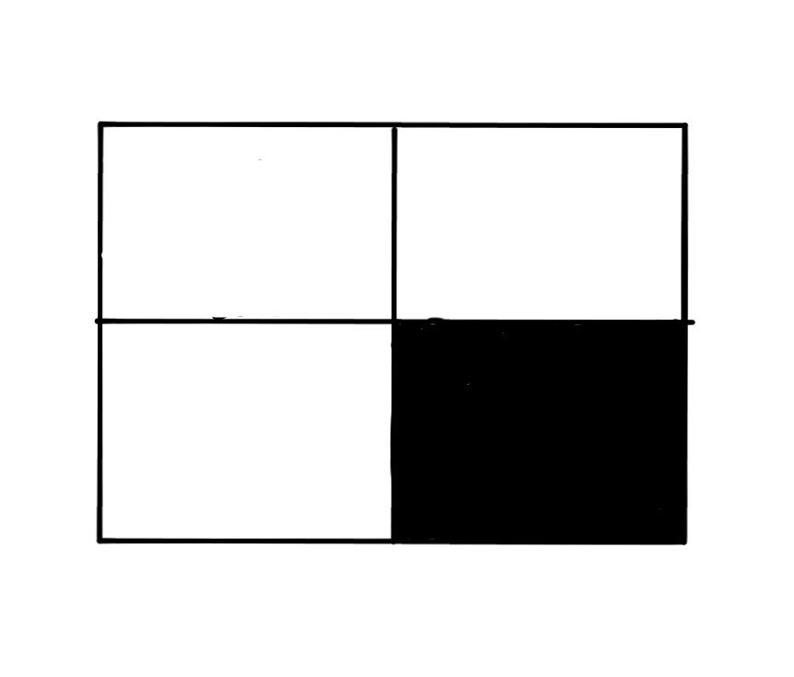
Перейдемо до успішного варіанту виконаної роботи. Щодо світлодіодів:
Картинка:

Slide 17
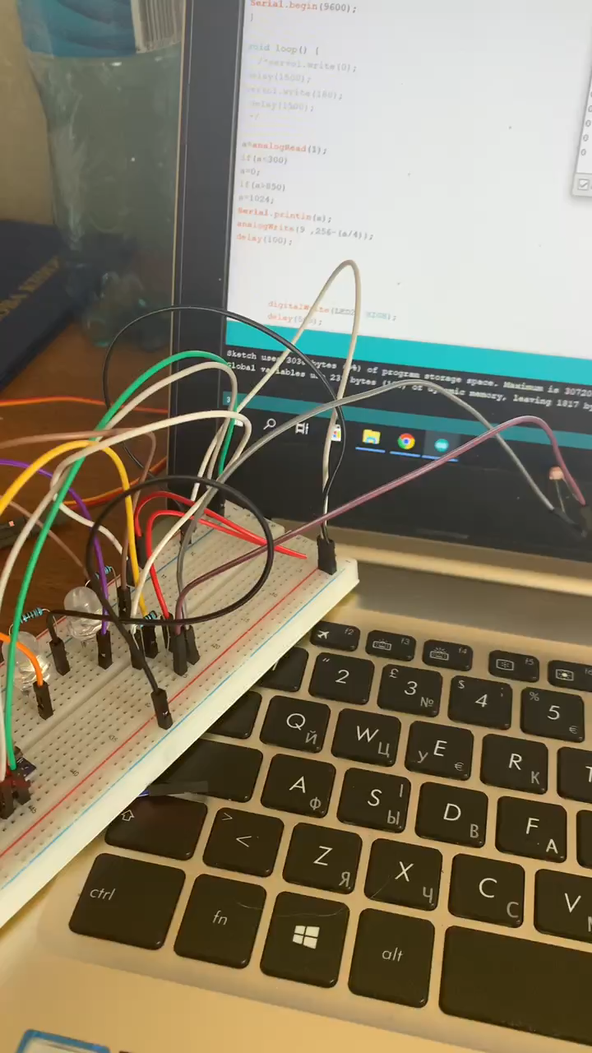
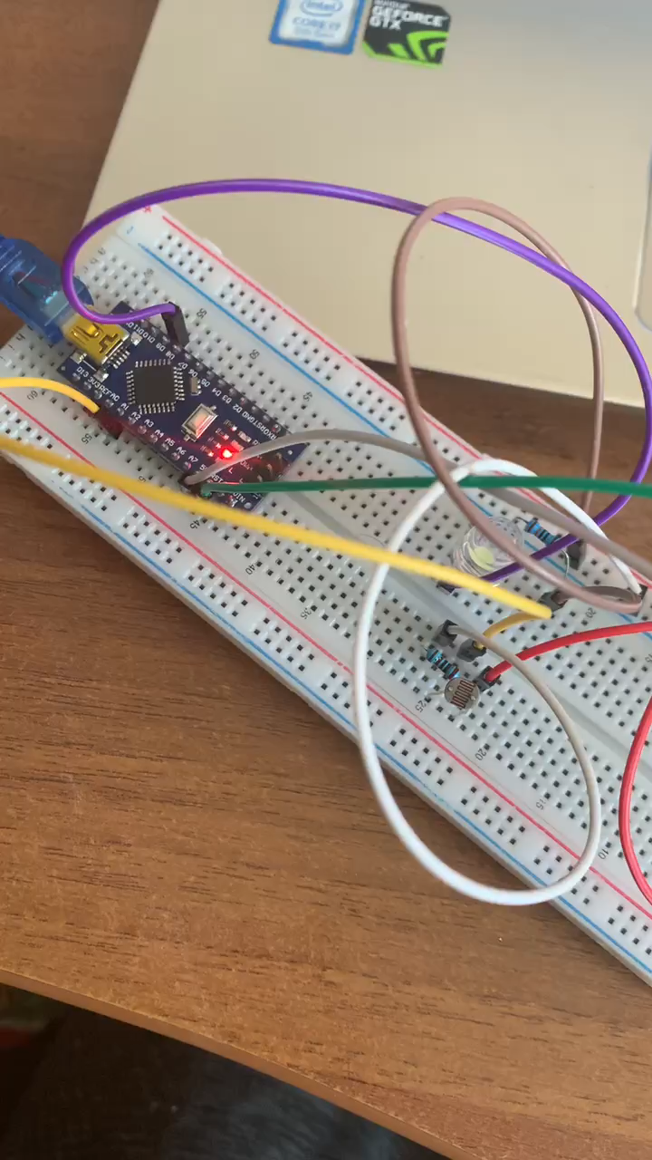
Слухати:

Slide 18
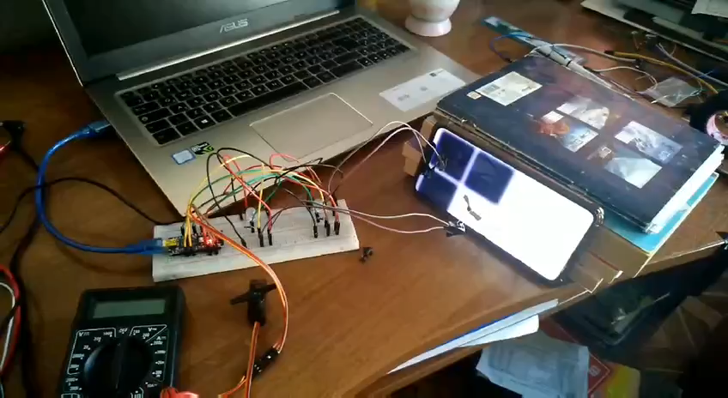
Підсумок::

